Slide 1



Tool consigliati
01
03
02
SOAP
UI
Java JDK 17
IntelliJ IDEA

Slide 2
Cos’è SOAP?
SOAP era in precedenza un'abbreviazione per Simple Object Access Protocol. In SOAP, la richiesta e la risposta sono in formato XML. Tuttavia, non tutti i tipi di XML sono richieste SOAP valide.
SOAP definisce un formato XML standard. Useremo WSDL (Web Service Definition Language) per definire il formato della richiesta xml e la risposta xml.
Un WSDL di un servizio spiegherà:
Quali sono i diversi servizi (operazioni) esposti dal server?
Come si può chiamare un servizio (operazione)? Quale URL usare? (chiamato anche punto finale).
Quale dovrebbe essere la struttura della richiesta xml?
Quale dovrebbe essere la struttura della risposta xml?

Slide 3
SOAP
Il formato SOAP definisce una busta SOAP che avvolge l'intero documento.
SOAP-Header (facoltativo) contiene tutte le informazioni necessarie per identificare la richiesta. Inoltre, parte dell'intestazione è l'autenticazione, le informazioni di autorizzazione (firme, informazioni crittografate, ecc.).
SOAP-Body contiene il vero contenuto xml della richiesta o della risposta.
In caso di risposta di errore, il server risponde con SOAP-Fault.
[1]

Slide 4
REST / SOAP
REST vs SOAP non sono realmente paragonabili. REST è uno stile architettonico. SOAP è un formato di scambio di messaggi.
REST è costruito su un semplice protocollo HTTP. I servizi SOAP sono più complessi da implementare e più complessi da utilizzare.
REST offre prestazioni e scalabilità migliori. Le letture REST possono essere memorizzate nella cache, le letture basate su SOAP non possono essere memorizzate nella cache.
REST consente molti formati di dati diversi (JSON è la scelta più popolare) mentre SOAP consente solo XML.
I servizi SOAP hanno una struttura e un'interfaccia ben definite (WSDL) e un insieme di standard ben definiti (WS-Security, WS-AtomicTransaction e WS-ReliableMessaging). Gli standard di documentazione con REST si stanno evolvendo (in questo corso useremo Swagger).
[1]

Slide 5
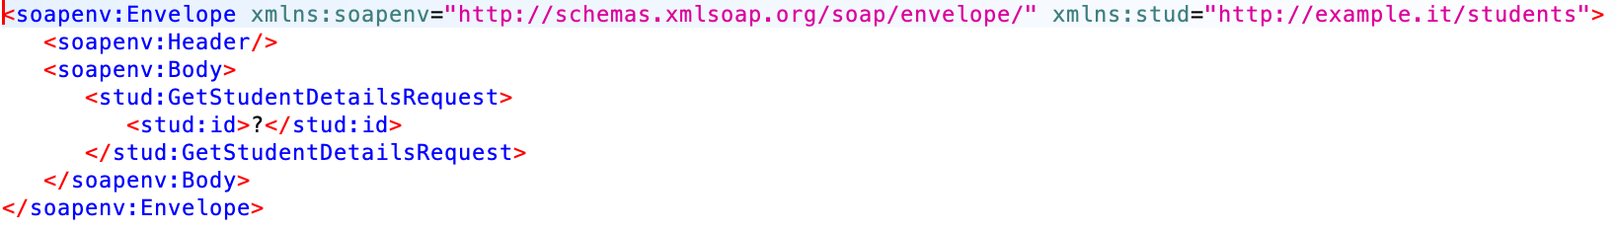
Esempi di servizi SOAP
Esempio di richiesta XML SOAP
[1]

Slide 6
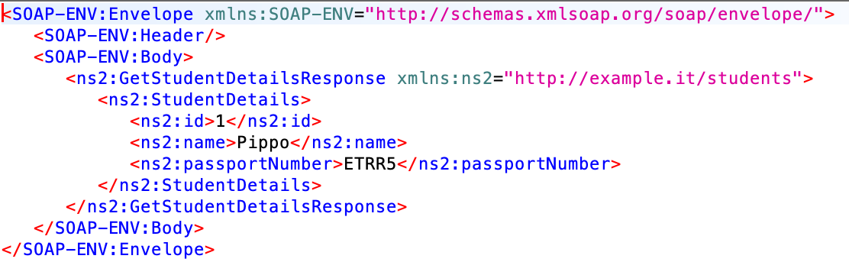
Esempi di servizi SOAP
Esempio di risposta XML SOAP
[1]

Slide 7
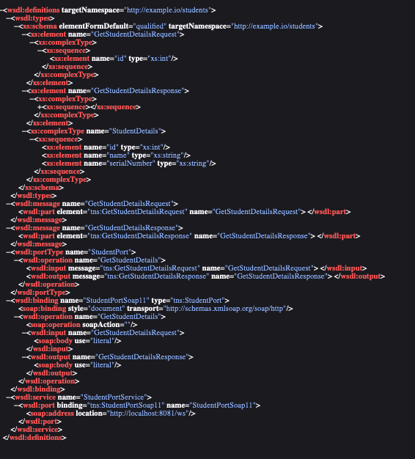
WSDL
WSDL viene utilizzato per definire la struttura della richiesta e la struttura della risposta.

Slide 8
XDS
Un file XSD (XML Schema Definition) definisce la struttura e le regole di validazione per un documento XML. In un progetto Spring Boot che utilizza SOAP e EJB, un file XSD è utilizzato per definire la struttura e le regole di validazione per i messaggi SOAP che vengono scambiati tra il client e il server.
In particolare, il file XSD può essere utilizzato per definire i tipi di dati utilizzati nei messaggi SOAP, come ad esempio i parametri dei metodi EJB o i dati restituiti dalle operazioni.
Il file XSD viene solitamente incluso nel progetto come una risorsa e viene poi utilizzato per generare codice Java o altri artefatti, come ad esempio le classi JAXB utilizzate per la serializzazione e deserializzazione dei messaggi SOAP.
In sintesi, il file XSD è un componente importante nella definizione di un'interfaccia SOAP basata su EJB in un progetto Spring Boot.

Slide 9
SOAP Spring
Quando implementiamo il nostro codice utilizzando Spring Web Services, di seguito sono riportati i passaggi che sono tipicamente coinvolti nell'elaborazione di una richiesta
Associare la richiesta XML agli oggetti richiesta Java
Creare gli oggetti di risposta Java
Associare l'oggetto risposta a un XML risposta e restituire la risposta.
Effettuare la mappatura da XML a Java e da Java a XML
Questo è possibile utilizzando JAXB - API Java per l'associazione XML.

Slide 10
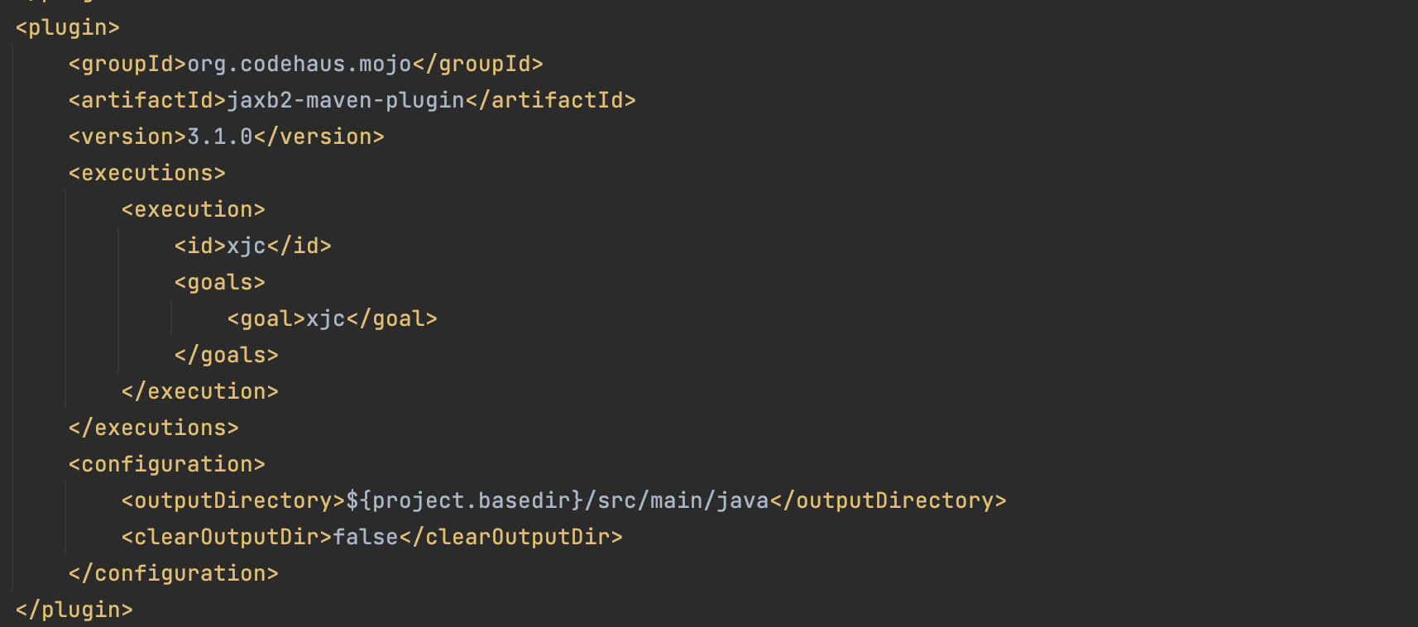
SOAP Spring
<outputDirectory>${project.basedir}/src/main/java</outputDirectory> Dove si vuole che venga generato il tuo codice Java
<clearOutputDir>false</clearOutputDir> Opzione per ripulire la cartella. Utilizziamo false perché scriviamo il nostro codice sorgente Java nella stessa directory.

Slide 11
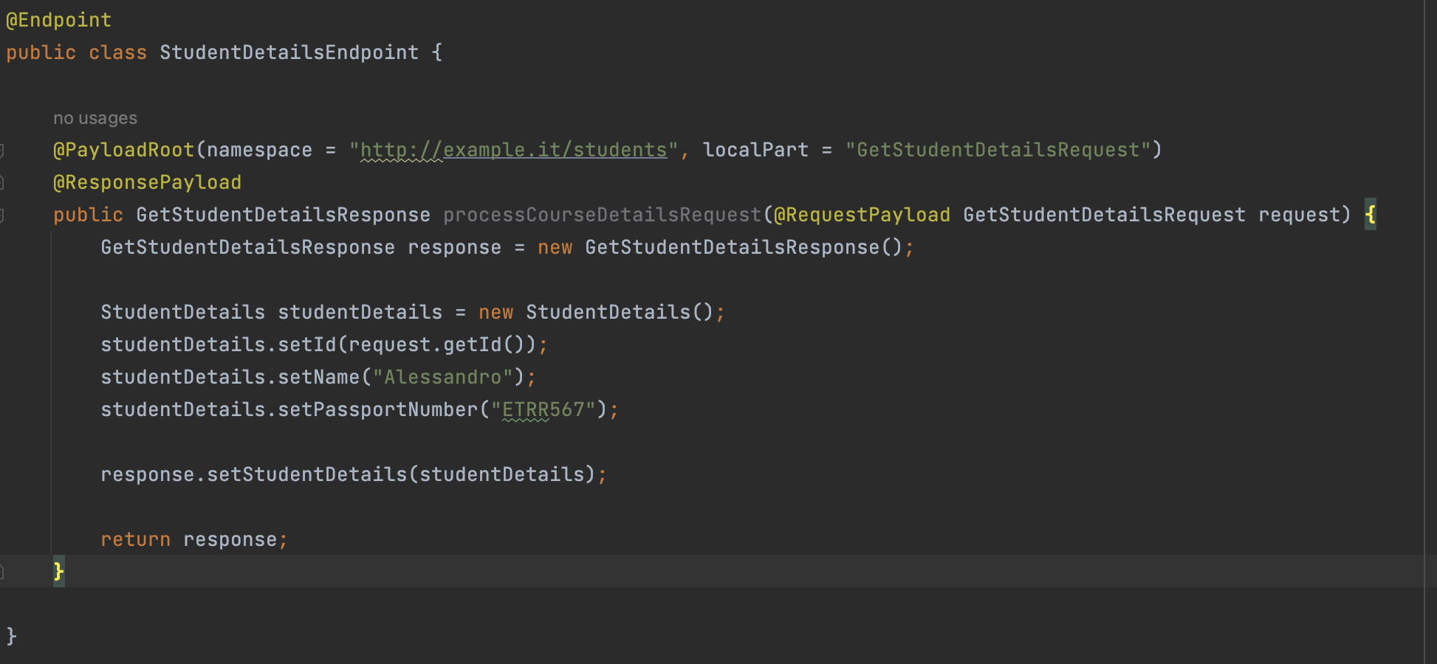
@Endpoint
L'endpoint è il componente che riceve la richiesta, avvia l'elaborazione e alla fine invia la risposta.

Slide 12
@Endpoint
@Endpoint Annotazione per indicare che si tratta di un endpoint del servizio Web.
@PayloadRoot(namespace = "http://example.it/students", localPart = "GetStudentDetailsRequest") Definisce i dettagli della richiesta che questo metodo gestirà. Gestiremo GetStudentDetailsRequest con il namespace assegnato in localPart .
@ResponsePayload Questo metodo restituirà una risposta che dovrebbe essere convertita in un xml di risposta.
public GetStudentDetailsResponse processCourseDetailsRequest(@RequestPayload GetStudentDetailsRequest request) Il metodo gestirà la richiesta
@RequestPayload Indica che è ottenuto dalla richiesta.

Slide 13
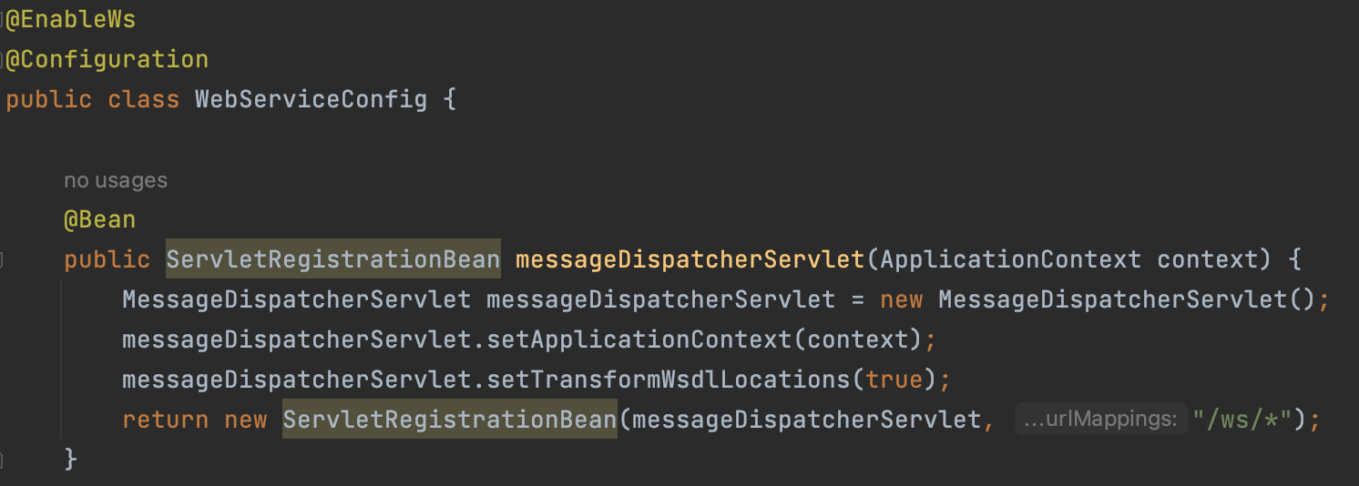
@Configuration

Slide 14
@Configuration
@EnableWs Abilita le funzionalità del servizio Web SOAP in questa applicazione Spring Boot.
@Configuration Questa classe contiene la configurazione di Spring.
@Bean public ServletRegistrationBean messageDispatcherServlet(ApplicationContext context) Per creare una servlet di dispatcher di messaggi che funga da front controller.
return new ServletRegistrationBean(messageDispatcherServlet, "/ws/*"); Configurare l'URL dei servizi Web.

Slide 15
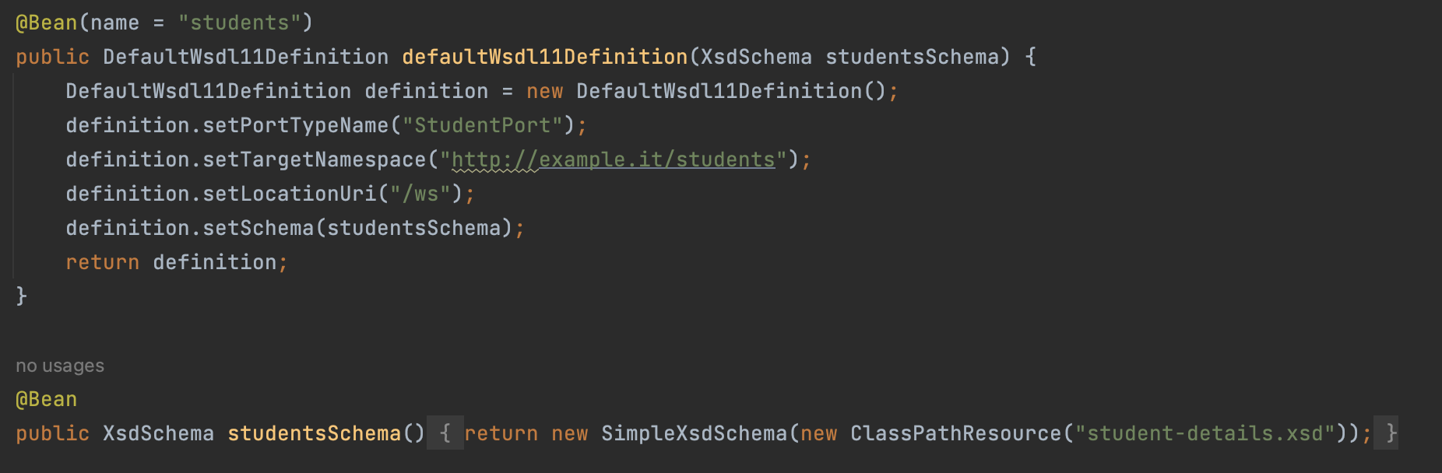
@Configuration

Slide 16
@Configuration
@Bean(name = "students") Il nome del bean è il nome del wsdl nell'URL.
DefaultWsdl11Definition defaultWsdl11Definition(XsdSchema studentsSchema) Le info necessarie per creare il wsdl
definition.setTargetNamespace("http://example.it/students"); Namespace predefinitp
definition.setLocationUri("/ws") L'url in cui vogliamo esporre il wsdl.
definition.setSchema(studentsSchema) Creeremmo WSDL basato sull'xsd definito qui -new SimpleXsdSchema(new ClassPathResource("student-details.xsd"))

Slide 17
THANKS!

